Slide 1
Microsoft Word
Classi 1B-1F | Informatica | Prof.ssa Fabretti | a.s. 2023/24

Slide 2
Impariamo facendo.
A FINE LEZIONE, OGNI VOLTA CHE SPEGNETE IL PC, CARICATE I VOSTRI LAVORI SUL VOSTRO GOOGLE DRIVE.
CONSEGNA https://www.informarsi.net/elaborare-testo-word/

Slide 3

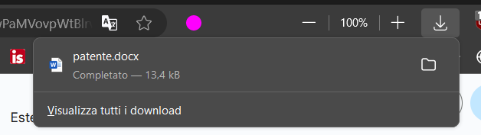
Scarica e apri il file patente
Operazione
Andare al link https://www.informarsi.net/elaborare-testo-word/ e cliccare su “patente” Salvare il file e aprirlo in Word, cliccando sul file appena scaricato

Slide 4
Scarica e apri il file patente
Operazione
CLICCARE SU “ABILITA MODIFICA” NELLA RIGA GIALLA IN ALTO

Slide 5
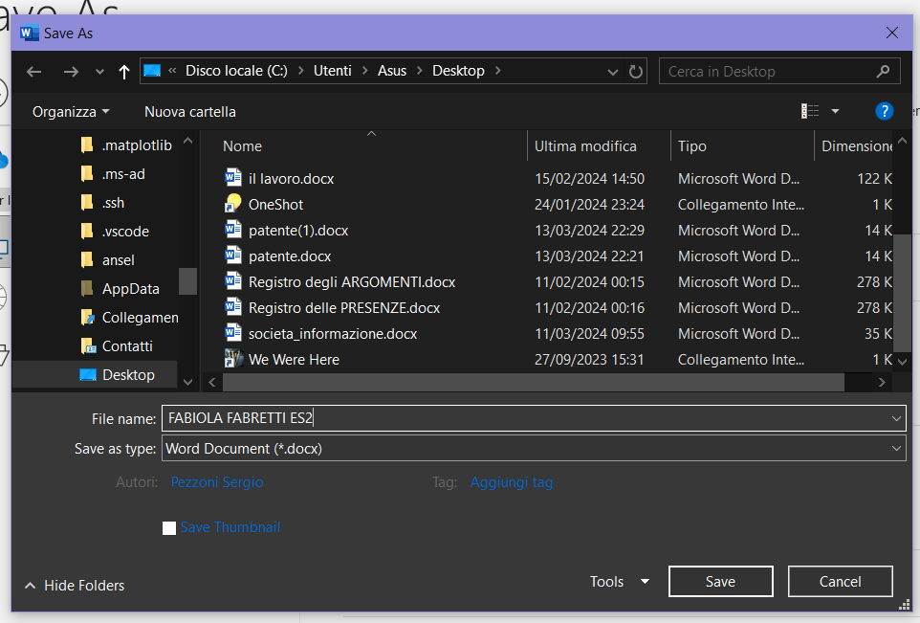
Scarica e apri il file patente
Operazione
Salvate subito il file (dove volete) e chiamatelo “NOME COGNOME ES2”. Clicca su File→Salva con nome Scegliete dove volete salvarlo (consiglio “Desktop”)

Slide 6
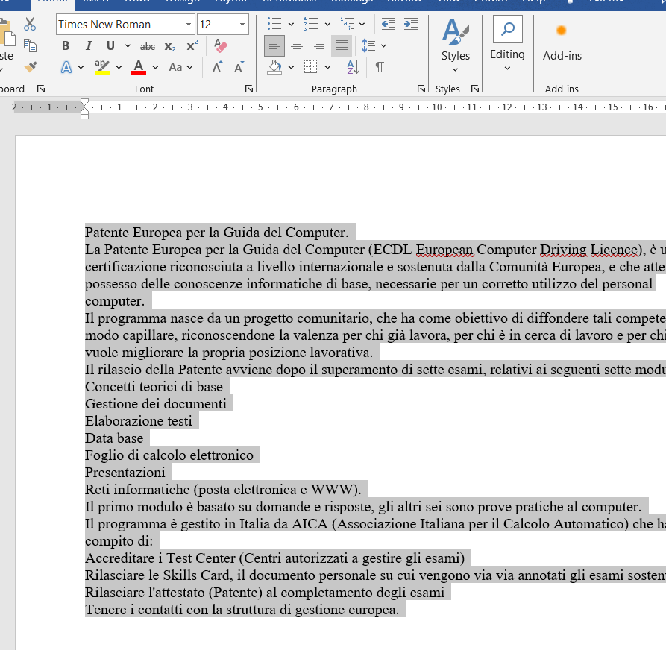
2. Seleziona tutto il testo e Giustifica il testo
Operazione
Clicca e trascina su tutto il testo e Per giustificare il testo, vogliamo di fatto fare un’operazione sui PARAGRAFI. Quindi, nella sezione “paragrafo”, pigia il bottone “giustifica”

Slide 7
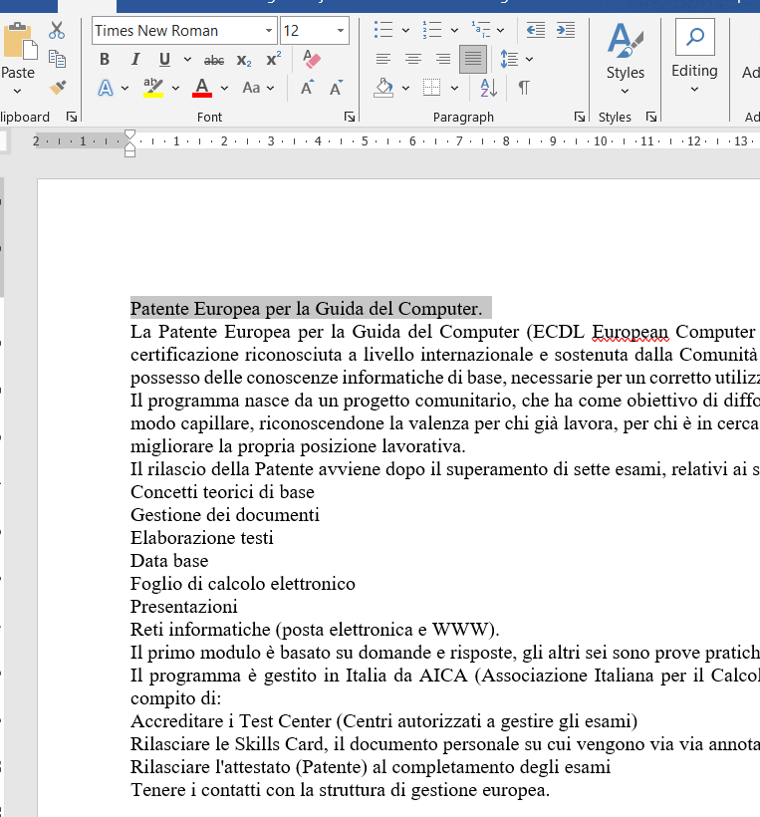
3. Seleziona il titolo e mettilo in grassettto
Operazione
Clicca e trascina sul titolo Per mettere in grassetto il testo, vogliamo di fatto fare un’operazione sui CARATTERI. Quindi, nella sezione “caratteri”, pigia il bottone “G” (grassetto)

Slide 8
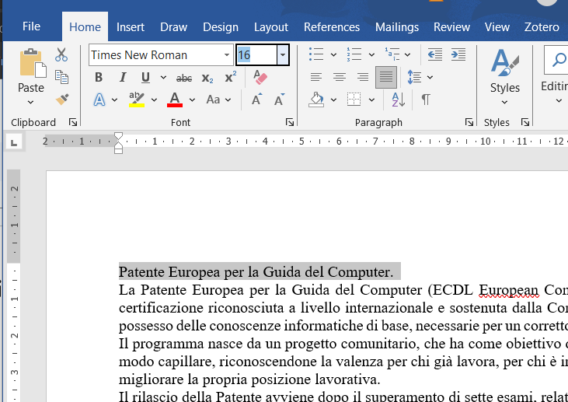
4. Aumenta le dimensioni dei caratteri del titolo a 16 punti
Operazione
Clicca e trascina sul titolo Vogliamo di fatto fare un’operazione sui CARATTERI. Quindi, nella sezione “caratteri”, digita “16” nella dimensione

Slide 9
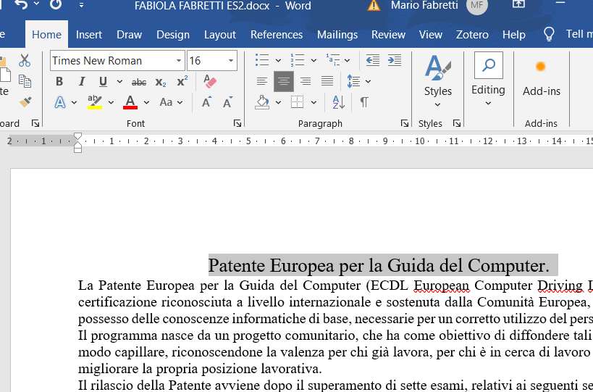
5. Metti il titolo al centro della pagina
Operazione
Clicca e trascina sul titolo Vogliamo di fatto fare un’operazione sul PARAGRAFO. Quindi, nella sezione “paragrado”, pigia il bottone “centrato”

Slide 10
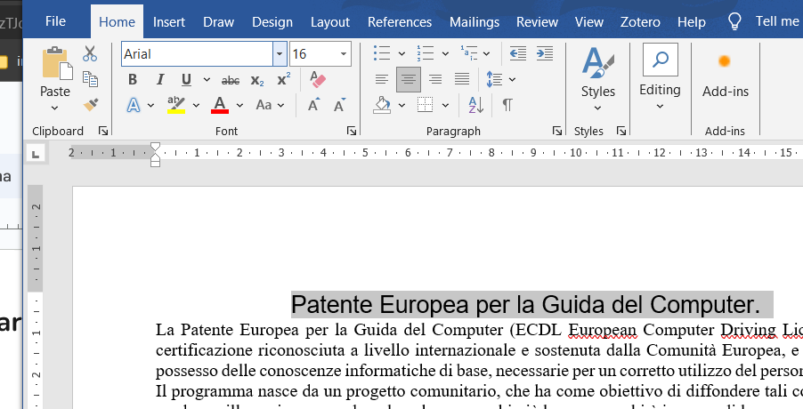
6. Cambia il tipo di carattere del titolo ad Arial
Operazione
Clicca e trascina sul titolo Vogliamo di fatto fare un’operazione sul CARATTERE. Quindi, nella sezione “carattere”, digita “Arial”

Slide 11
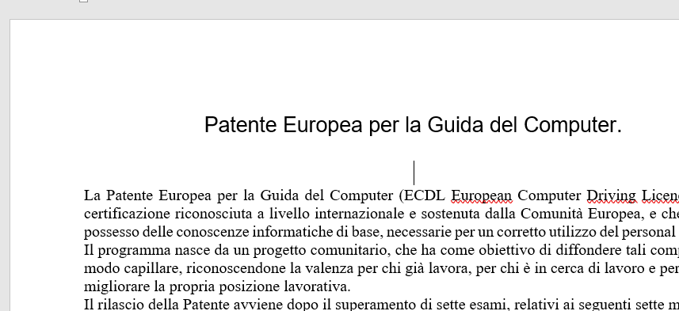
7. Inserisci due spazi tra il titolo e la prima riga
Operazione
Posiziona il cursore subito dopo il titolo Premi due volte invio

Slide 12
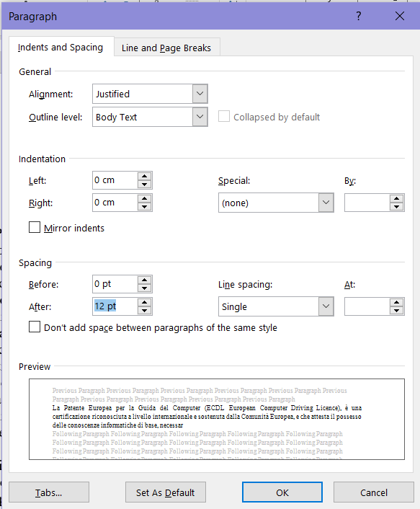
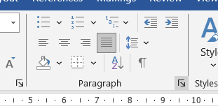
8. 8. Seleziona tutto il testo tranne il titolo e Imposta una spaziatura di 12 punti dopo per ogni paragrafo
Operazione
Clicca e trascina su tutto tranne il titolo !!! NON EVIDENZIARE LO SPAZIO VUOTO DOPO IL TITOLO!! Vogliamo di fatto fare un’operazione avanzata sui paragrafi. Quindi clicchiamo il bottone “altre opzioni” dei paragrafi, e lì inseriamo “12” su “Spaziatura dopo”. Premiamo OK.
1
2
3

Slide 13
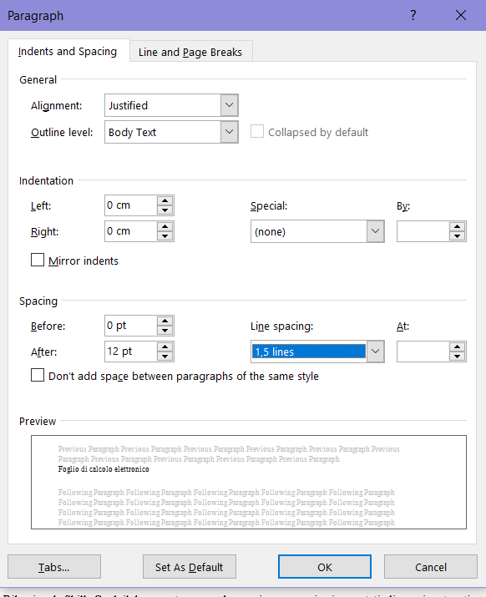
9. Porta l’interlinea del testo selezionato a 1.5 righe
Operazione
Clicca e trascina su tutto tranne il titolo !!! NON EVIDENZIARE LO SPAZIO VUOTO DOPO IL TITOLO!! Vogliamo di fatto fare un’operazione avanzata sui paragrafi. Quindi clicchiamo il bottone “altre opzioni” dei paragrafi, e lì inseriamo “1.5” su “Interlinea”. Premiamo OK.
1
2
3

Slide 14
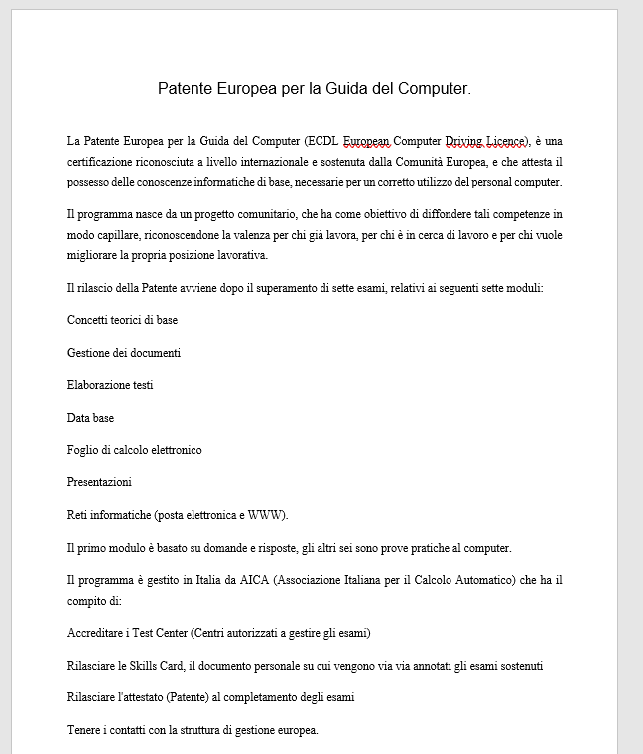
Risultato per ora:

Slide 15
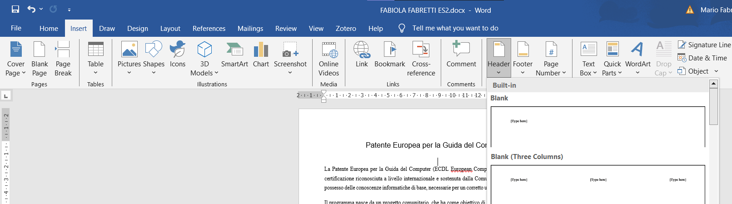
10. Aggiungi la data nell’intestazione
Operazione
Vogliamo inserire l’intestazione. Quindi nel nastro in alto andiamo su “inserisci” e poi intestazione, scegliamo la prima e ci digitiamo la data.
1

Slide 16
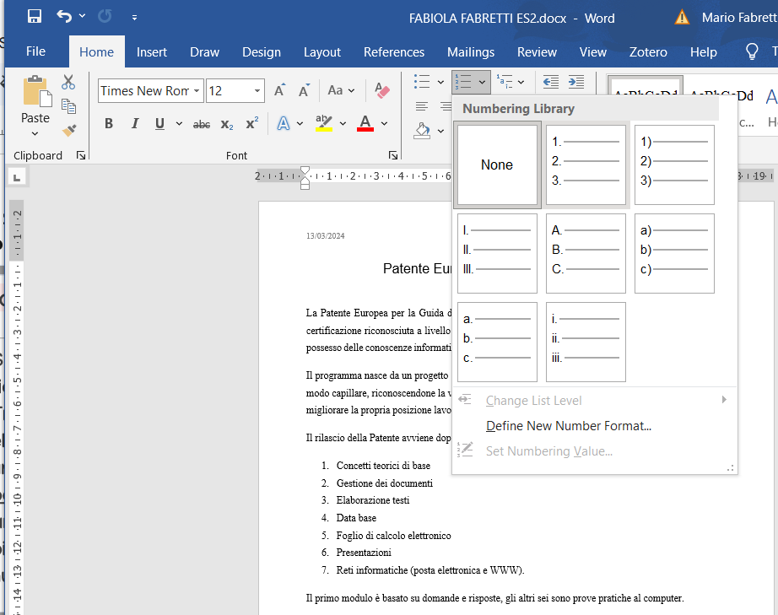
11. Seleziona i titoli dei sette moduli dell’ECDL (da Concetti teorici di base a reti informatiche) e Imposta l’elenco numerato sul testo appena selezionato
1
Operazione
Selezioniamo il testo richiesto Trasformiamolo in un elenco numerato. E’ un’operazione sul paragrafo, quindi andiamo su “Paragrafo” e pigiamo l’icona dell’elenco numerato.
2

Slide 17
11. Seleziona i titoli dei sette moduli dell’ECDL (da Concetti teorici di base a reti informatiche) e Imposta l’elenco numerato sul testo appena selezionato
1
Operazione
Selezioniamo il testo richiesto Trasformiamolo in un elenco numerato. E’ un’operazione sul paragrafo, quindi andiamo su “Paragrafo” e pigiamo l’icona dell’elenco numerato.
2

Slide 18
(((SALVA LE MODIFICHE)))

Slide 19
12. Scarica il nuovo file e aprilo come hai fatto prima.

Slide 20
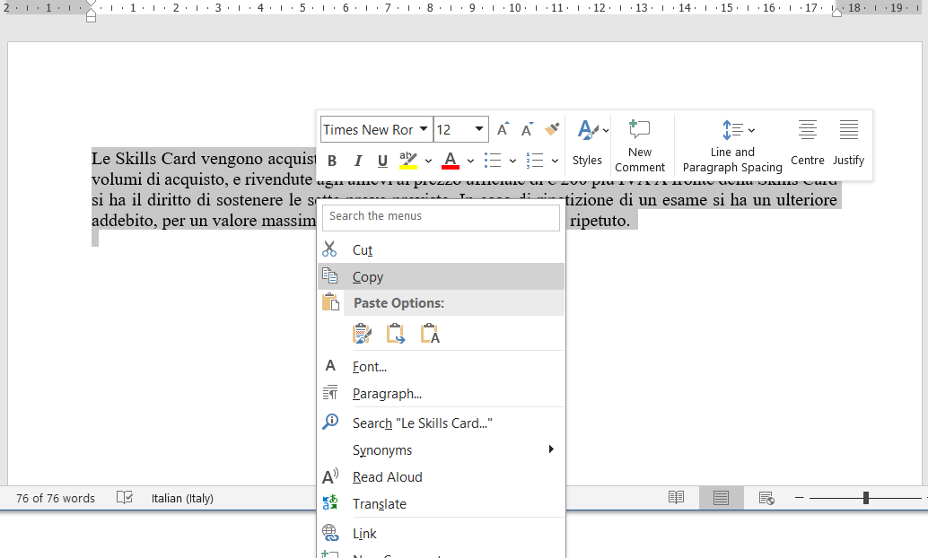
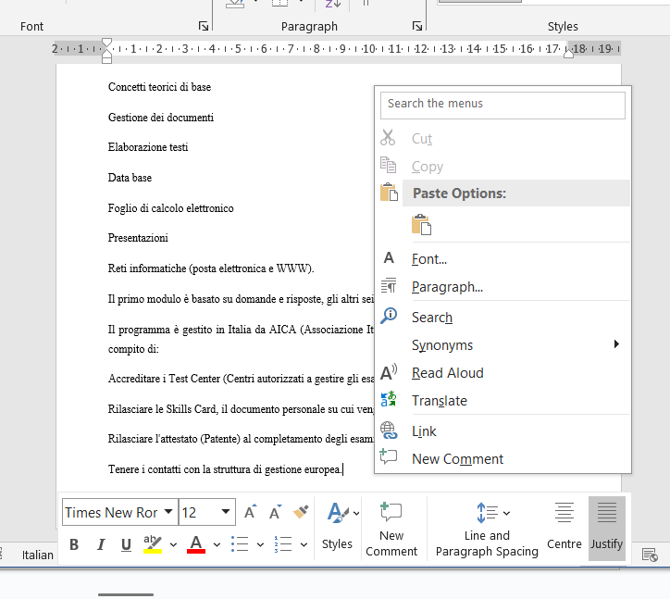
13. Seleziona tutto il testo Aggiungi tutto il testo del documento Patente 2 in coda al testo Patente, prima della data, con i comandi copia e incolla
Operazione
Selezioniamo il testo richiesto CLICK DESTRO DEL MOUSE → COPIA Torna (o riapri) il file di prima Vai in fondo al testo e premi invio per creare uno spazio CLICK DESTRO DEL MOUSE IN FONDO AL TESTO → INCOLLA
1
2

Slide 21
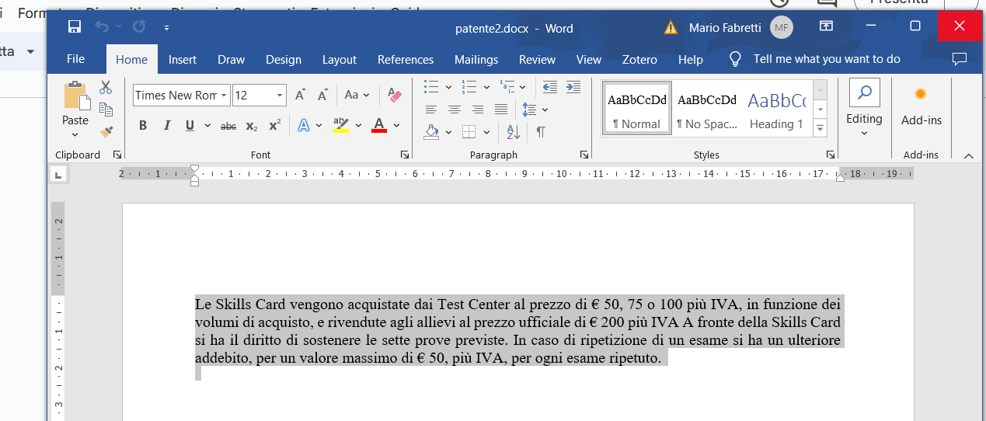
14. Chiudi patente2 (non serve salvare, se venisse chiesto)
1
Operazione
…pigia la x…

Slide 22
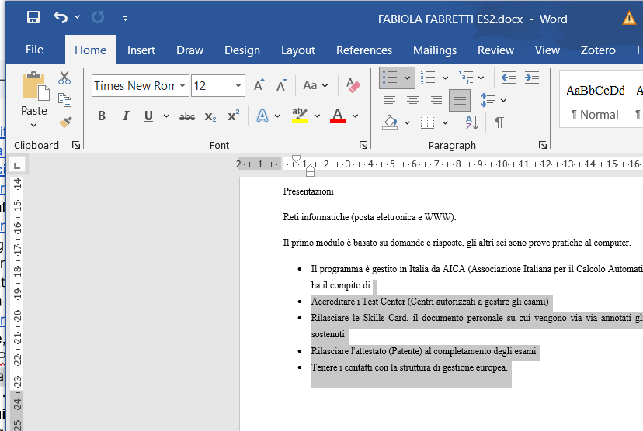
15. Imposta come elenco puntato i compiti dell’AICA
Operazione
Come per l’elenco numerato, ma pigiamo l’icona dell’elenco puntato
1

Slide 23
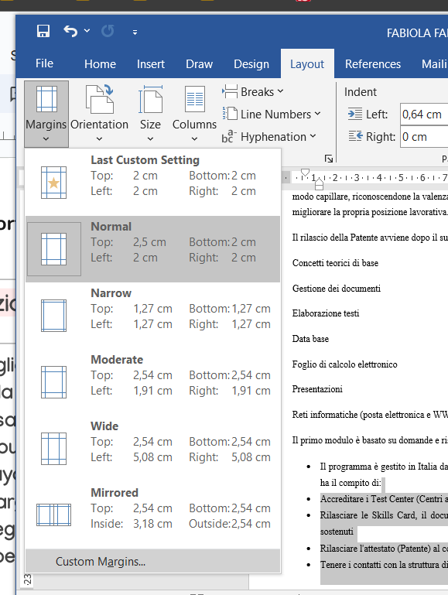
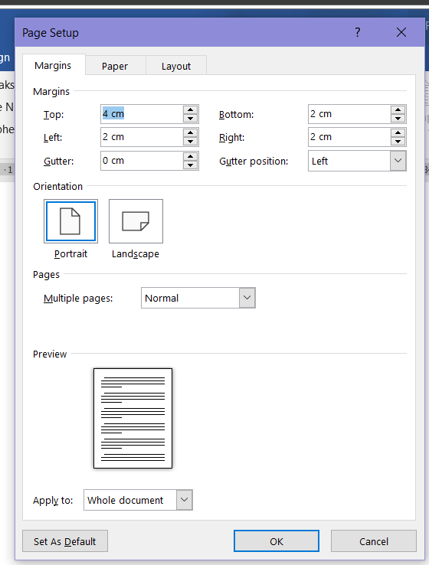
16. Porta a 4 cm il margine superiore della pagina
1
Operazione
Vogliamo cambiare i margini della pagina, che sono una cosa che riguarda tutto il layout. Quindi, andiamo su “Layout”-->”margini”--> “margini personalizzati” e scegliamo 4 per il margine superiore.
3
4
2

Slide 24
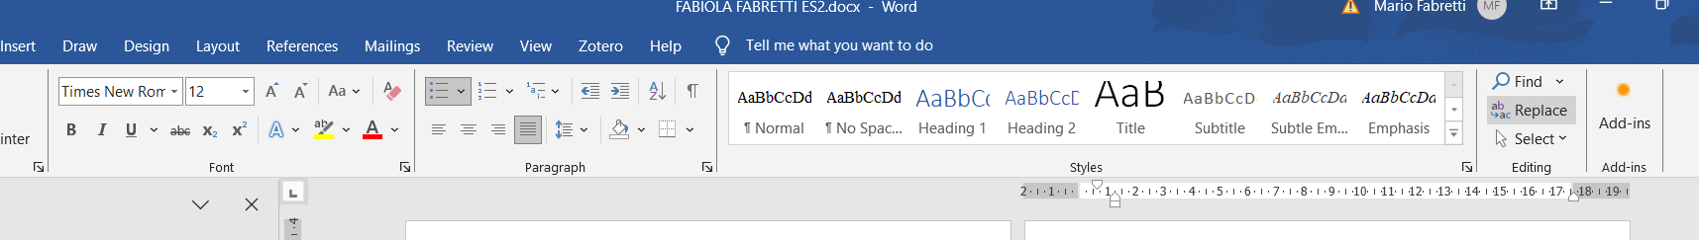
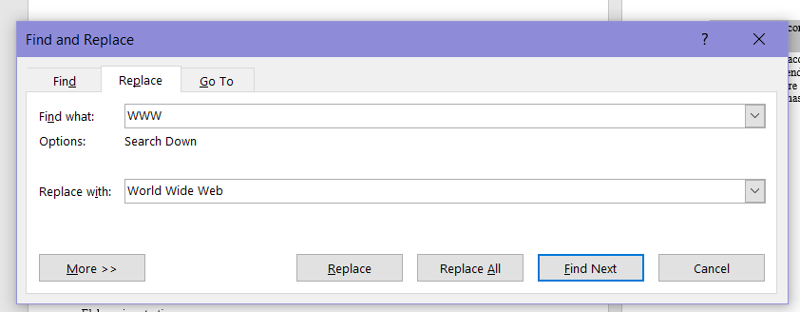
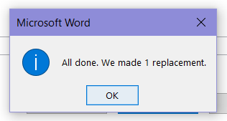
17. Sostituisci la parola WWW con World Wide Web; usa la funzione sostituzione.
1
Operazione
Apriamo la funzione sostituzione; si trova a destra, nella tab “Home” Digitiamo il testo da cercare e con cosa sostituirlo Premiamo “Sostituisci tutte”
2

Slide 25
17. Sostituisci la parola WWW con World Wide Web; usa la funzione sostituzione.
1
Operazione
Apriamo la funzione sostituzione; si trova a destra, nella tab “Home” Digitiamo il testo da cercare e con cosa sostituirlo Premiamo “Sostituisci tutte”
2

Slide 26
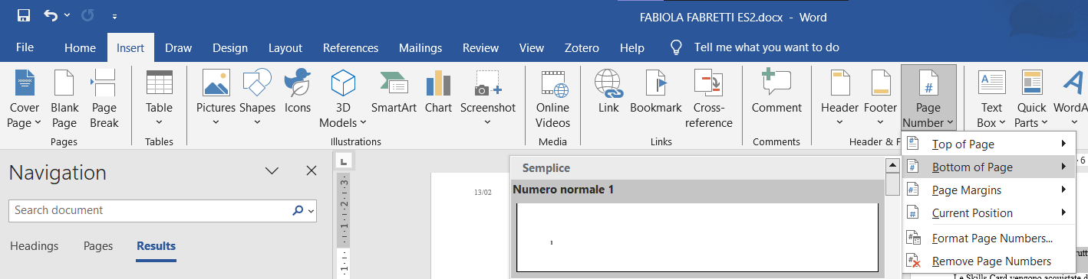
18. Aggiungi il numero di pagina nel piè di pagina.
Operazione
Come per l’intestazione, andiamo su inserisci, numero di pagina e scegliete quello che vi piace di più
1
2
3
4

Slide 27
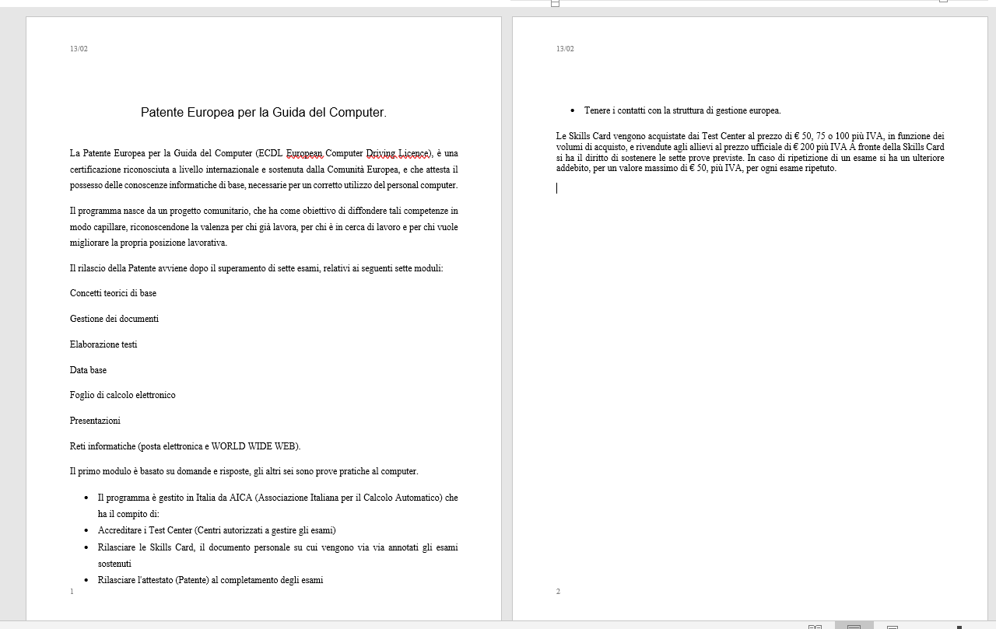
Risultato per ora!!

Slide 28
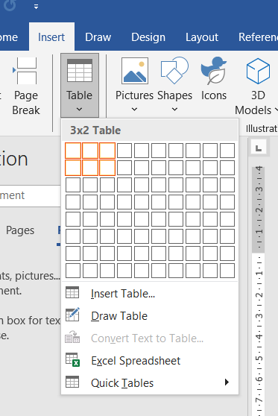
19. In fondo al testo crea la seguente tabella.
Operazione
Vogliamo inserire la tabella. Posizioniamo il cursore in fondo al testo. Quindi andiamo su inserisci, tabella e sceglamo 3 righe x due colonne. Poi copiamo il testo.

Slide 29
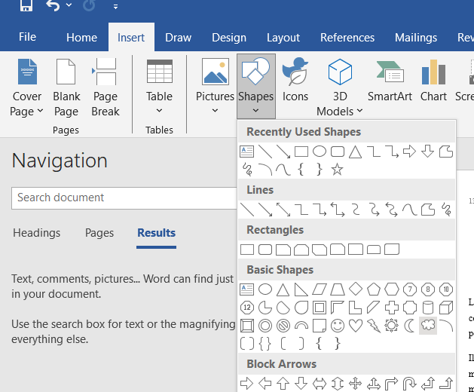
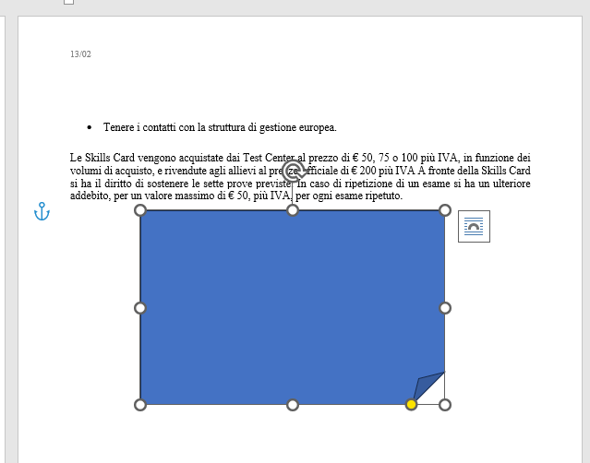
20. Inserisci alla fine del documento una forma a piacere e colorara del colore che vuoi
1
2
Operazione
Vogliamo inserire la forma. Quindi andiamo su inserisci, forma. Scegliamo quella che ci piace; per crearla, trasciniamo sul foglio.
3
4

Slide 30
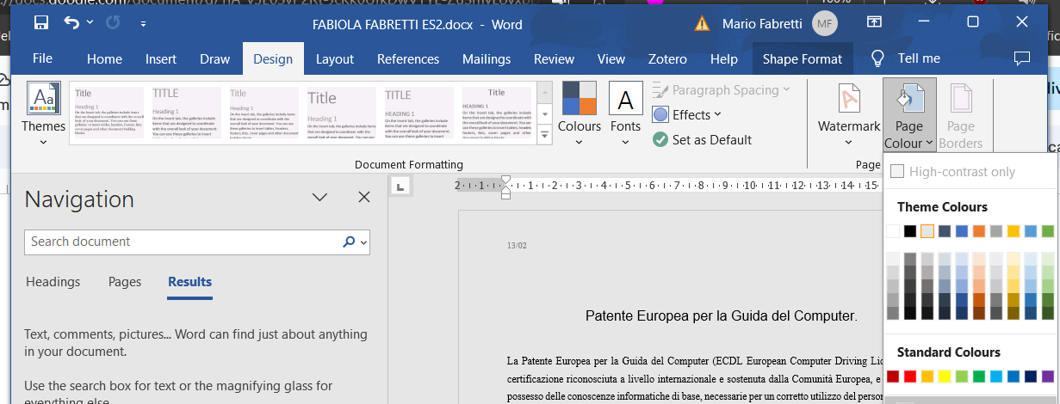
21. Cambia il colore del foglio come vuoi.
Operazione
Vogliamo cambiare il design. Quindi andiamo su “Desgin”, “Colore della pagina” e selezioniamo quello che vogliamo.

Slide 31
SALVARE TUTTO E CARICARE SU CLASSROOM.

